Slide 1

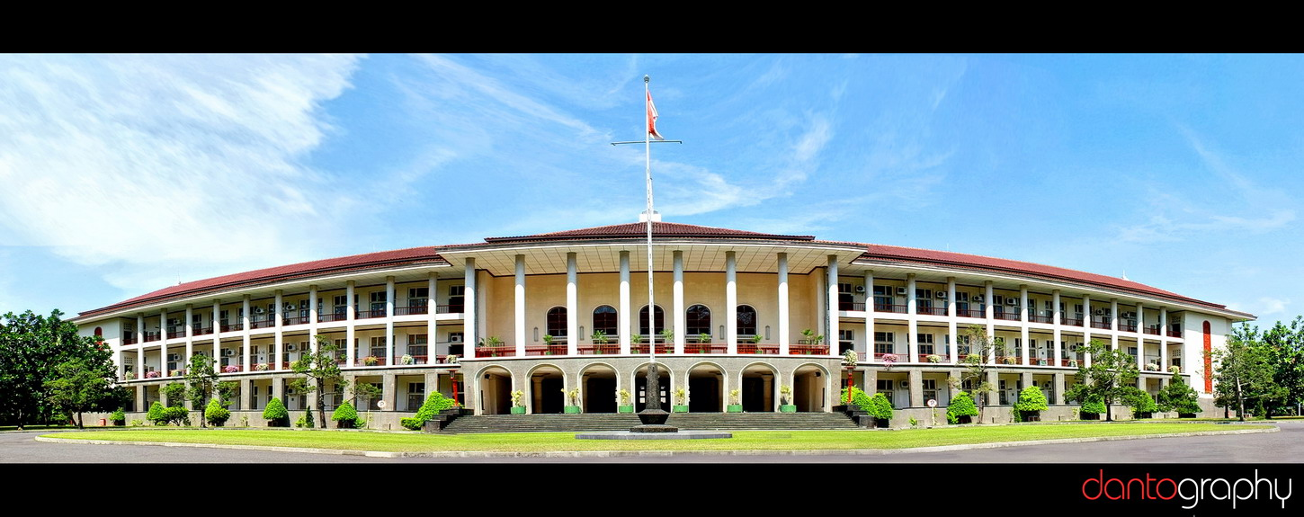
Rapat Kerja Perencanaan 2018

Slide 2
RENSTRA 2017-2022
* Visi * Misi * Tujuan * Sasaran
* Program * Kebijakan
* Strategi
RENOP 2018-2022
Target Kinerja
Indikator Kinerja
RKT 2018
Target Kinerja
Kegiatan Spesifik
Kegiatan
RKAT 2018
Kegiatan Spesifik
Anggaran Biaya

Slide 3
RENSTRA UGM 2017 – 2022
(VISI, MISI, TUJUAN, DAN SASARAN UGM)
RENOP UGM 2018 – 2022
AKUR UGM 2017
RENSTRA UNIT KERJA 2017 – 2022
(VISI, MISI, TUJUAN, DAN SASARAN UNIT KERJA)
RENOP UNIT KERJA 2018 – 2022
RKT DAN RKAT
PENCAPAIAN SASARAN UNIT KERJA 2018

Slide 4
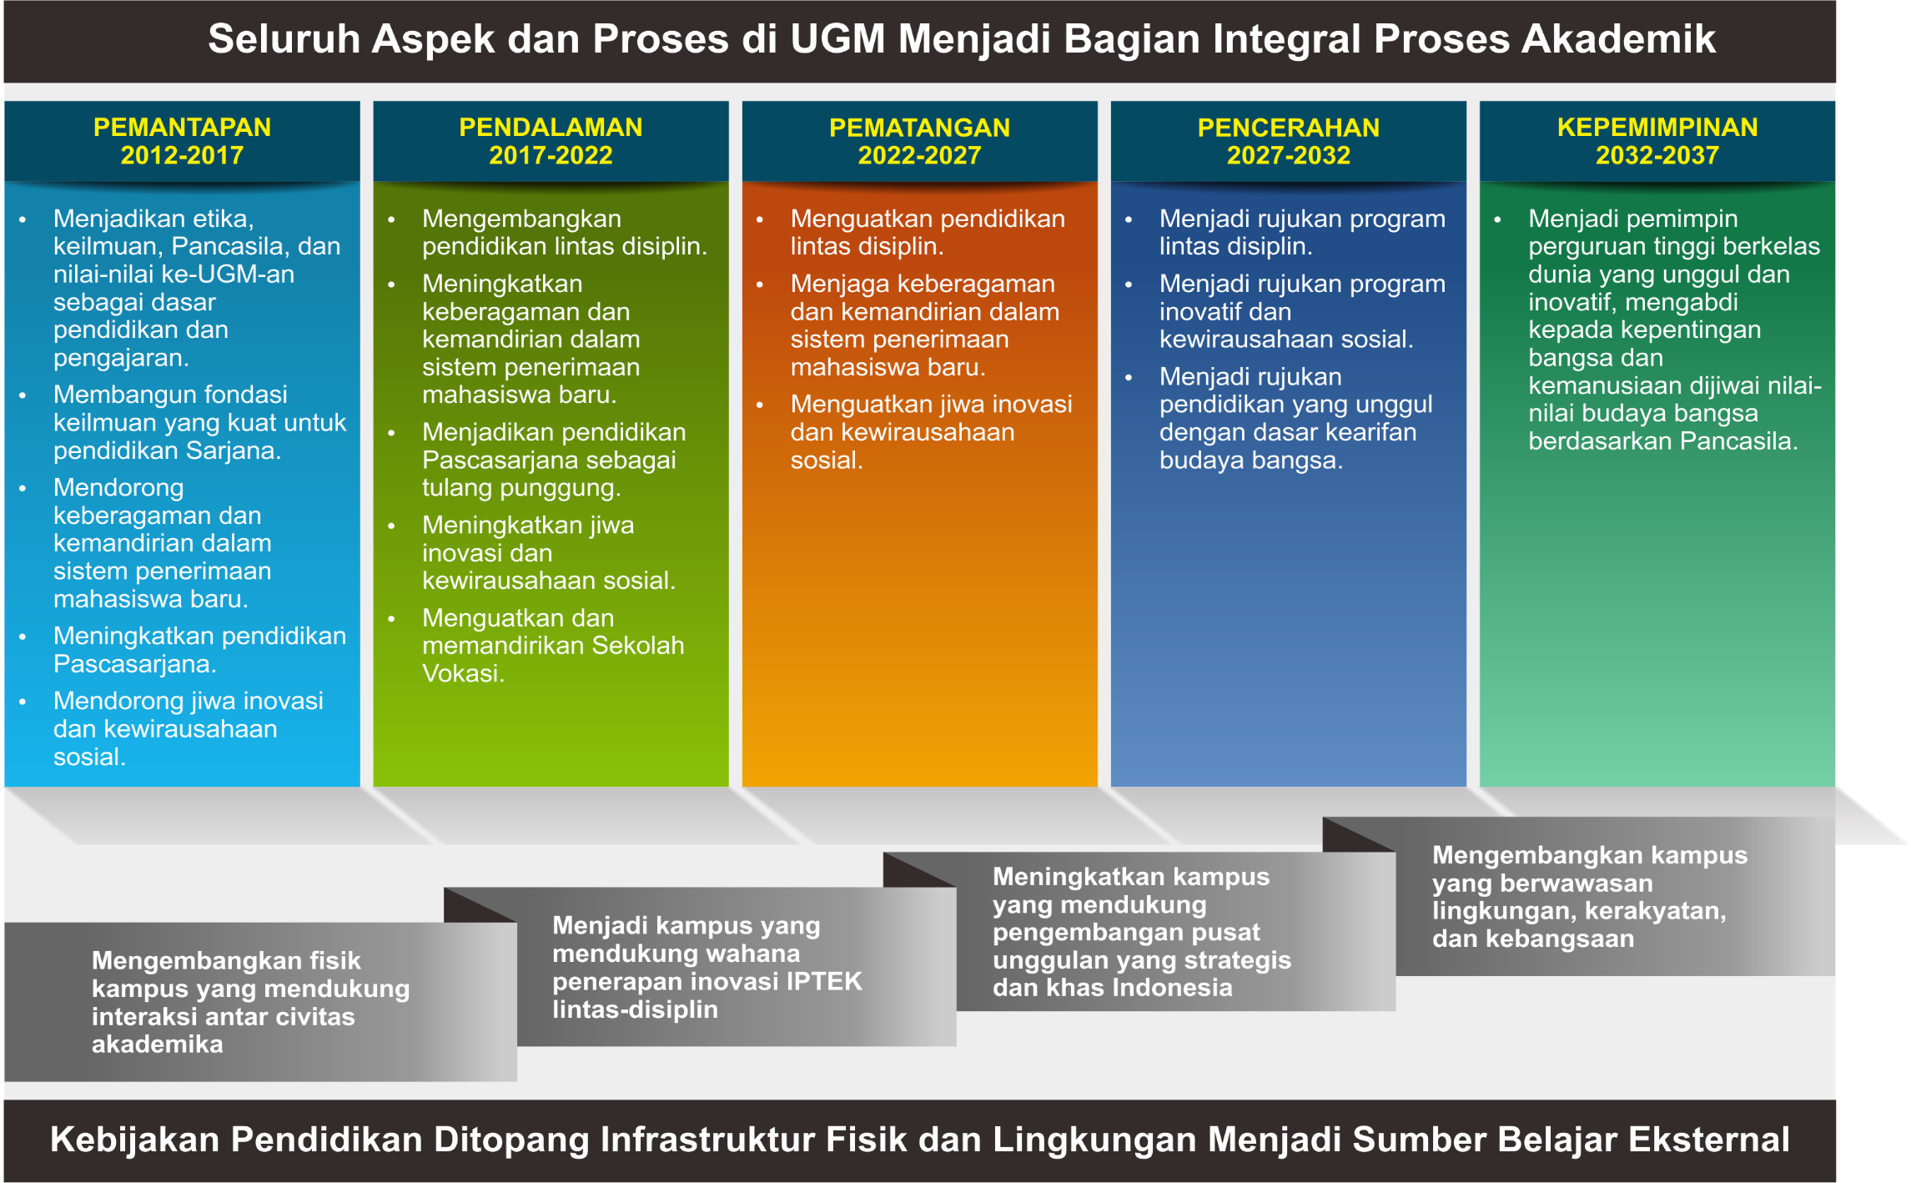
Kebijakan Umum UGM 2012-2037

Slide 5
PENEKANAN
PROGRAM KERJA PENDIDIKAN
UGM sebagai salah satu Perguruan Tinggi tertua di Indonesia, hadir sebagai rujukan pengembangan ilmu pengetahuan dan solusi bangsa.
UGM menyiapkan pemimpin masa depan berintegritas di seluruh nusantara dengan menciptakan knowledge society.

Slide 6
PROGRAM KERJA PENDIDIKAN
Mengembangkan pendidikan lintas disiplin
Mewujudkan sinergi lintas fakultas dengan pendidikan berbasis riset
Memperbanyak alokasi anggaran sarana dan prasarana untuk kegiatan kemahasiswaan dan keikutsertaan lomba pada level nasional dan internasional
Membangun kepercayaan diri dan soft skills melalui kegiatan co dan extra curricular.
Memperkuat kemampuan bahasa asing
Menyiapkan program dan kelembagaan pembinaan karir mahasiswa dan lulusan baru
Mentoring dan pendampingan mahasiswa/konseling
Membangun karakter mulia dan anti korupsi
Automation Sistem Informasi guna pelayanan maksimal administrasi mahasiswa

Slide 7
PROGRAM KERJA PENDIDIKAN
(lanjutan)
Meningkatkan keberagaman dan kemandirian dalam sistem penerimaan mahasiswa baru
Meningkatkan jumlah kaum terdidik/pemimpin di daerah dan memperkuat nasionalisme
Menjadikan pendidikan pascasarjana sebagai tulang punggung Tri Dharma
Memperbanyak jumlah beasiswa melalui pendanaan internal dana kreatif, kemitraan nasional dan internasional
Memperbanyak mahasiswa Program Pascasarjana Nasional (Jawa dan luar Jawa) dan Internasional
Memperkuat Program Pascasarjana dengan mitra internasional dan industri
Mendorong dan memberi ruang lebih luas kepada mahasiswa untuk menjalani student mobility (student exchange), internship/magang
Meningkatkan fasilitas laboratorium, studio, perpustakaan, dan ruang mukim mahasiswa
Recognation pembelajaran masa lampau

Slide 8
PROGRAM KERJA PENDIDIKAN
(lanjutan)
Meningkatkan jiwa inovasi dan kewirausahaan sosial
Membangun karakter jiwa kewirausahaan
Mensinergikan dan hilirisasi hasil-hasil riset
Mengembangkan program mentoring dengan alumni, profesional dan industri
Menguatkan dan memandirikan Sekolah Vokasi (SV)
Pengembangan pendidikan D4 dan S2 terapan
Realisasi teaching industry SV

Slide 9
PROGRAM KERJA PENDIDIKAN
(lanjutan)
Internasionalisasi Program Studi
Menjalankan program visiting world class Professor
Menyelenggarakan kuliah berbasis IT dengan mitra perguruan tinggi dalam dan luar negeri
Peningkatan jumlah prodi terakreditasi internasional
Memperbanyak kelas internasional
Memperbanyak program double degree dengan universitas terkemuka di luar negeri
Memperbanyak mahasiswa asing
Menjadikan UGM sebagai rujukan universitas di kawasan ASEAN
Peningkatan kuantitas dan kualitas program summer school

Slide 10
PENEKANAN
PROGRAM KERJA PENELITIAN
Penelitian UGM diarahkan beridentitas keunggulan sumberdaya Indonesia dengan penekanan pada action research.
Penelitian di UGM harus memanfaatkan seluruh pengembangan ilmu pengetahuan secara optimal bagi kepentingan Indonesia khususnya dan kemaslahatan umat manusia.

Slide 11
PROGRAM KERJA PENELITIAN
Menghasilkan produk penelitian sebagai rujukan nasional yang berwawasan lingkungan dan memberi solusi permasalahan masyarakat, bangsa, dan negara yang berbasis pada nilai-nilai keunggulan lokal
Peningkatan jumlah dan kualitas publikasi
Membangun budaya riset multidisiplin berbasis kluster, yaitu kluster Sosial Humaniora, kluster Agro, kluster Kesehatan, dan kluster Sainstek
Memacu inovasi ilmu pengetahuan dan teknologi yang bermanfaat bagi kepentingan bangsa, negara, dan kemanusiaan berbasis kearifan budaya
Penguatan peranan kelembagaan Pusat Studi dalam hal pendanaan, dan produksi pengetahuan dalam bentuk temuan penelitian dan publikasi.
Memusatkan perhatian pada pengembangan riset komprehensif (berbagai aspek) negara maritim- kepulauan
Meningkatkan daya dukung peralatan penelitian dan instrumentasi sesuai dengan kebutuhan masa kini

Slide 12
PROGRAM KERJA PENELITIAN
(lanjutan)
Peningkatan kualitas penelitian dengan melibatkan pemangku kepentingan eksternal
Meningkatkan kerjasama penelitian dengan para mitra: pemerintah/ pemerintah daerah, swasta, dan industri industri/pelaku usaha
Meningkatkan kerjasama penelitian dengan lembaga donor terpercaya/sumber dana kreatif
Peningkatan fasilitas penelitian laboratorium
Pengadaan/peremajaan alat-alat penelitian terbaru sesuai kebutuhan

Slide 13
PENEKANAN
PROGRAM KERJA PENGABDIAN KEPADA MASYARAKAT
UGM memperluas mandat pengabdian kepada masyarakat untuk mempercepat pertumbuhan PEMDA dan Industri Lokal di seluruh nusantara
UGM memimpin percepatan pencapaian cita-cita bangsa yang tercantum dalam Pembukaan UUD’45

Slide 14
PROGRAM KERJA PENGABDIAN KEPADA MASYARAKAT
Pendampingan implementasi Undang-Undang No. 13 Tahun 2012 tentang Keistimewaan Daerah Istimewa Yogyakarta
Penyusunan masterplan Keistimewaan DIY 5 tahun ke dua
Pendampingan perencanaan, pelaksanaan, dan evaluasi penggunaan anggaran dalam pelaksanaan program
Menjadikan kampus sebagai wahana penerapan IPTEKS bagi masyarakat
Memperbanyak contoh penerapan IPTEKS di lingkungan kampus UGM yang diperlihatkan kepada masyarakat.
Menghidupkan Unit Pelayanan Konsultasi Teknologi Tepat Guna.
Berperan aktif menjadikan DIY sebagai Jogja Cyber Province

Slide 15
PROGRAM KERJA PENGABDIAN KEPADA MASYARAKAT (lanjutan)
Mendorong pengabdian melalui aplikasi kewirausahaan sosial
Membina masyarakat untuk menghasilkan produk-produk yang dapat meningkatkan penghasilan.
Berperan aktif dalam pengabdian kepada masyarakat secara berkelanjutan
Berperan aktif mengurangi kemiskinan di DIY
Menerapkan sistem manajemen pengembangan produk untuk mendukung program hilirisasi penelitian
Membina masyarakat untuk menghasilkan produk berbasis sumber daya alam lokal
Membangun sinergi dengan jejaring alumni
Pengkaderan lulusan muda oleh alumni
Membangun profesionalitas lulusan muda berbasis keahlian dan jejaring alumni
Memelihara kontak dengan alumni secara terus menerus dan berkelanjutan

Slide 16
PENEKANAN
PROGRAM KERJA SDM, ASET, SISTEM INFORMASI & KEUANGAN
Kepemimpinan dan manajemen
menjamin efektivitas, efisiensi,
transparansi dan akuntabilitas
Membangun budaya anti korupsi
Pengelolaan UGM yang
terintegrasi, unggul dan inovatif
atas keseluruhan sumber daya
Penghimpunan dana masyarakat
melalui kemitraan nasional
dan internasional

Slide 17
PROGRAM KERJA SDM, ASET, KEUANGAN
DAN SISTEM INFORMASI
Mengembangkan sistem penerimaan SDM yang profesional
Pemetaan dan pengembangan SDM berbasis pengembangan ilmu
Menyempurnakan sistem penerimaan SDM
Pembinaan karir pegawai melalui sistem promosi jabatan otomatis
Memperbanyak pos-pos strategis yang diisi oleh tendik profesional
Menjadi kampus yang mendukung wahana penerapan inovasi IPTEKS lintas disiplin
Penguatan sarana dan fasilitas kolaborasi riset dalam kluster dan lintas kluster
Penguatan kelembagaan pada pusat studi
Mewujudkan inklusifitas Pusat Studi dan unit kerja UGM lain (sinergi)
Merealisasikan pembangunan sarana prasarana sesuai masterplan bangunan fisik UGM 2017-2022

Slide 18
PROGRAM KERJA SDM, ASET, KEUANGAN
DAN SISTEM INFORMASI (lanjutan)
Memperkuat budaya melayani dan kinerja unggul
Peningkatan kompetensi UGM secara terstruktur
Mengembangkan super team sesuai potensi SDM
Insentif berbasis kinerja
Meningkatkan profesionalisme tendik

Slide 19
PROGRAM KERJA SDM, ASET, KEUANGAN
DAN SISTEM INFORMASI (lanjutan)
Mengembangkan pendanaan alternatif termasuk dana abadi
Meningkatkan jumlah dana dari sumber corporate social responsibility (CSR) perusahaan
Menguatkan tata kelola administrasi yang lebih baik (Good Corporate Government)
Memperkuat unit bisnis dan memperoleh kontrak kerjasama antar universitas, BUMN, perusahaan swasta, lembaga riset, lembaga profit, dan foreign agency
Menyusun tata kelola keuangan yang mendukung transparansi dan akuntabilitas
Menghimpun dana kreatif dari alumni, yayasan, filantropi, kelompok masyarakat, BUMN, perusahaan swasta, lembaga donor, warisan dan pemerintah asing/multinational goverment

Slide 20
PROGRAM KERJA SDM, ASET, KEUANGAN
DAN SISTEM INFORMASI (lanjutan)
Mengintegrasikan sistem informasi dan pangkalan data yang handal untuk mendukung penyelenggaraan tridarma (SMART Campus)
Menentukan kebijakan/standarisasi terkait dengan sistem informasi dan pangkalan data
Membangun Sistem Informasi Kenaikan Pangkat Pegawai
Optimalisasi dan digitalisasi sistem pendukung Tri Darma Perguruan Tinggi
Membangun sistem administrasi paperless/e-office
Optimalisasi arus informasi yang cepat dan tepat
Mengarahkan kerjasama untuk mengakselerasi pengembangan dan inovasi ilmu pengetahuan, teknologi, dan kebudayaan.
Meningkatkan kerjasama inovasi ipteks

Slide 21
PROGRAM KERJA SDM, ASET, KEUANGAN
DAN SISTEM INFORMASI (lanjutan)
Menyiapkan sistem pengelolaan keuangan yang transparan dan akuntabel
Memperkuat sistem pengelolaan keuangan yang cepat, aman, transparan, dan akuntabel
Memperkuat audit internal
Membangun budaya anti korupsi
Memperkuat unit bisnis dan kemitraan sebagai sumber pendanaan
Menerapkan sistem Uang Kuliah Tunggal (UKT) yang berkeadilan dengan memperhitungkan penghasilan orang tua dan tanggungan keluarga dan dengan pola subsidi silang
Memperbanyak penggalian sumber dana kreatif
Memperkuat kerjasama nasional dan internasional

Slide 22
PROGRAM KERJA SDM, ASET, KEUANGAN
DAN SISTEM INFORMASI (lanjutan)
Integrasi dan sharing fasilitas
Mengoptimalkan fungsi sistem informasi laboratorium UGM
Membangun fasilitas terpadu yang terkini untuk pengembangan penelitian
Menyediakan beberapa ruang umum untuk interaksi/konektivitas mahasiswa lintas fakultas/sekolah, Ruang Terbuka Hijau (RTH), kantong-kantong parkir dan sarana olah raga

Slide 23
Memandu, Menemu, Memampu
Memandu: pendidikan di UGM diselenggarakan di atas cita-cita mulia.
Memandu peserta didik untuk menjadi pemandu bangsa dan umat manusia serta pemandu makhluk ciptaan Tuhan.
Memandu peradaban baru Indonesia; membangkitkan kesadaran bahwa penyelenggaraan ilmu bukanlah ilmu untuk ilmu, tetapi ilmu untuk peradaban.
Menemu: penyelenggaraan penelitian di UGM harus mengarah pada penemuan-penemuan besar yang berdampak untuk perubahan bangsa dan mengarahkan pada peradaban baru serta membangkitkan kembali harga diri bangsa Indonesia.
Memampu: penyelenggaraan pengelolaan UGM harus memampukan seluruh unsur SDM UGM untuk:
Mampu berkarya untuk UGM dan masyarakat luas dengan kemampuan-kemampuan dan kesungguhannya.
Mampu memampukan masyarakat melalui karya-karya kerjasama dan pengabdian kepada masyarakat.
Mampu memberdayakan aset-aset UGM untuk kemajuan keilmuan, kelancaran berkarya, dan kesejahteraan warga UGM dan masyarakat luas.

Slide 24


TERIMA KASIH

